Slide 1

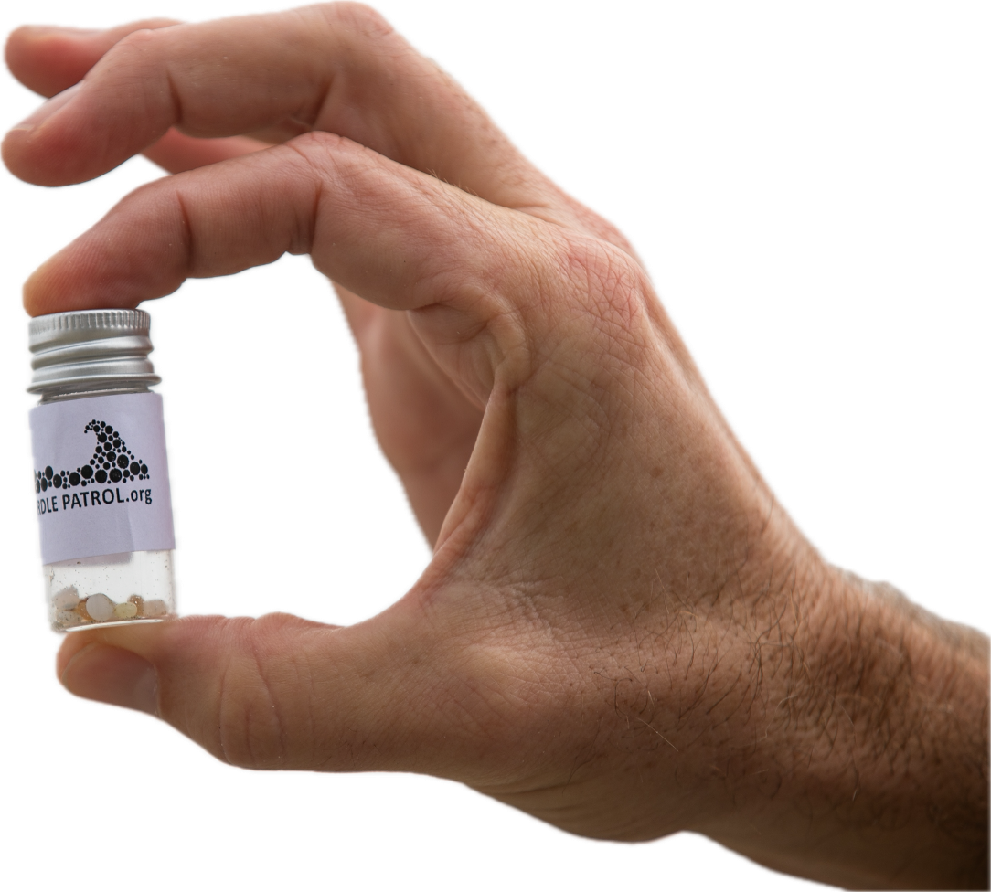
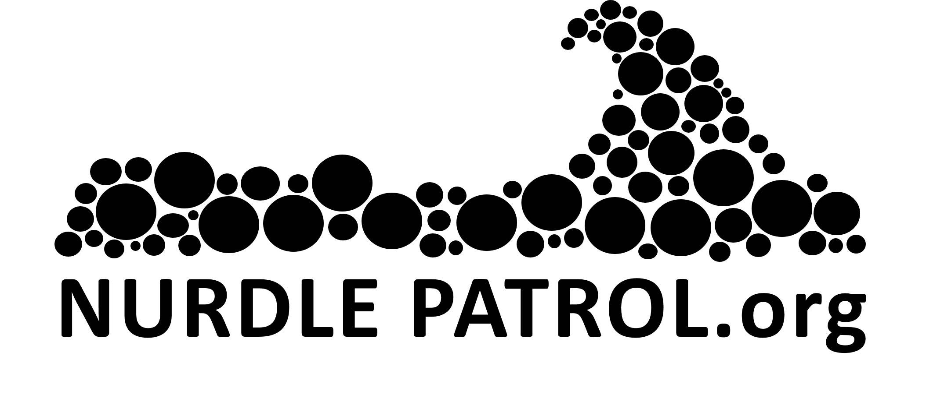
Nurdle Patrol
Nombre Organización Fecha
Notes:
Agrega el logotipo de tu organización a las diapositivas para hacer que sea tu propia presentación sobre los nurdles.

Slide 2
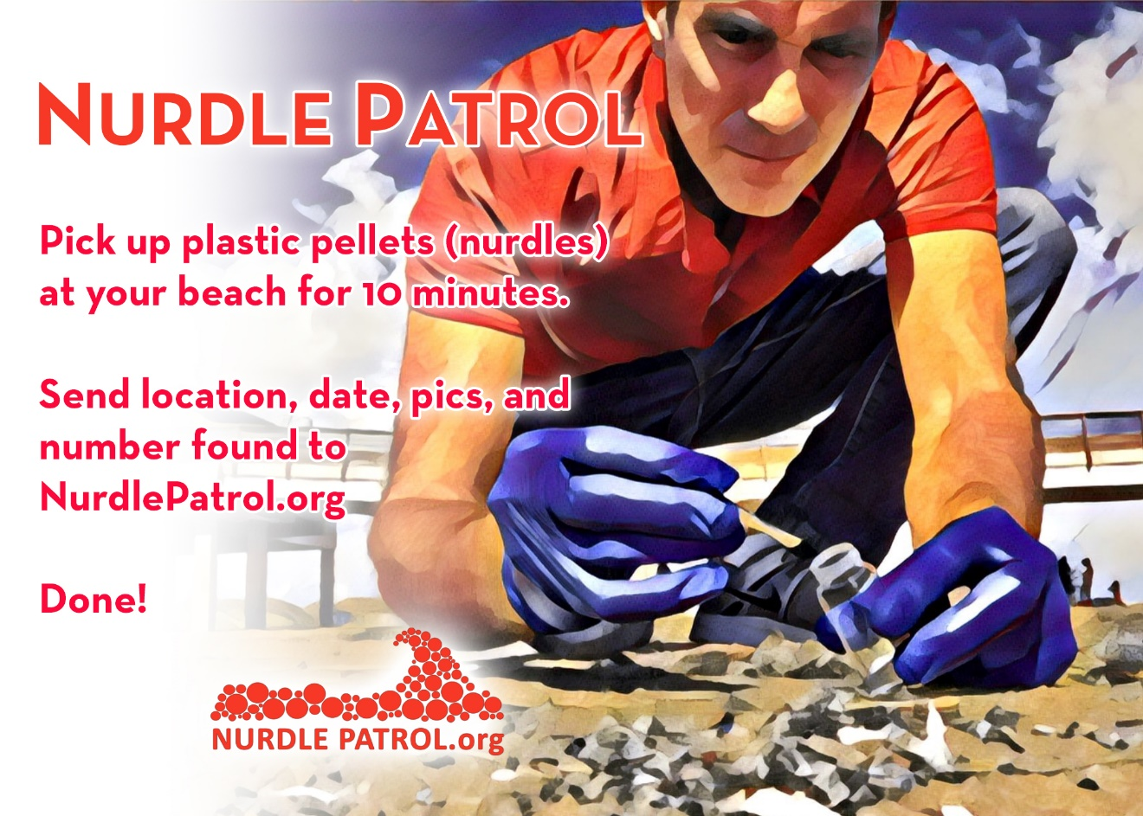
Notes:
Nurdle Patrol es un proyecto de ciencia ciudadana que ayuda a identificar dónde se encuentran altas concentraciones de gránulos de plástico (nurdles) a lo largo de playas, ríos y lagos en todo el mundo. Los datos ayudan a crear conciencia sobre la contaminación plástica que entra en los cuerpos de agua, a crear una base de datos que se utiliza para justificar cambios en las políticas para prevenir que los gránulos lleguen al medio ambiente, y el programa también retira los nurdles de las orillas para evitar que los animales los ingieran.

Slide 3
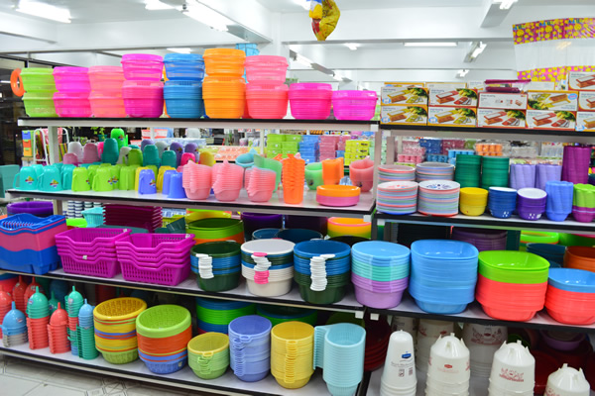
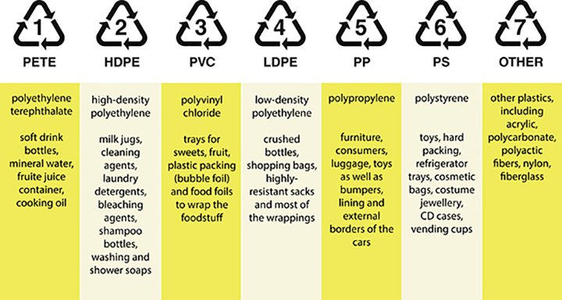
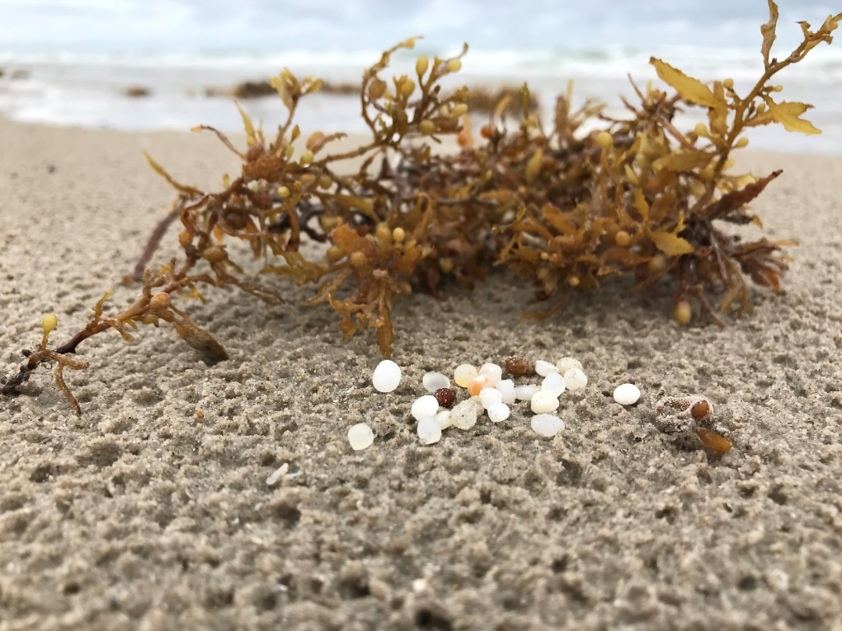
¿Qué es un nurdle?
Nurdle – plástico en bruto
Base de todos los plásticos
Notes:
Los nurdles son la materia prima con la que se fabrica casi todo lo de plástico. Son pequeños gránulos del tamaño de una lenteja y se consideran microplásticos. La mayoría de los nurdles que se encuentran a lo largo de las costas y riberas de los ríos son de polietileno de baja densidad (LDPE) y polipropileno (PP). Esto se debe a la densidad de los nurdles. Otros tipos de plásticos también se pierden en el medio ambiente, pero se hunden en el agua debido a su mayor densidad.

Slide 4
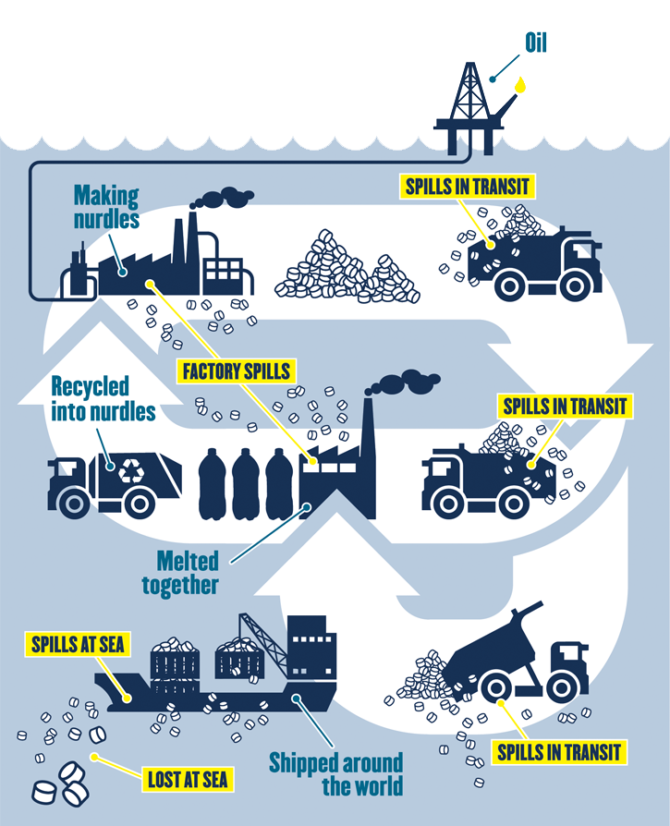
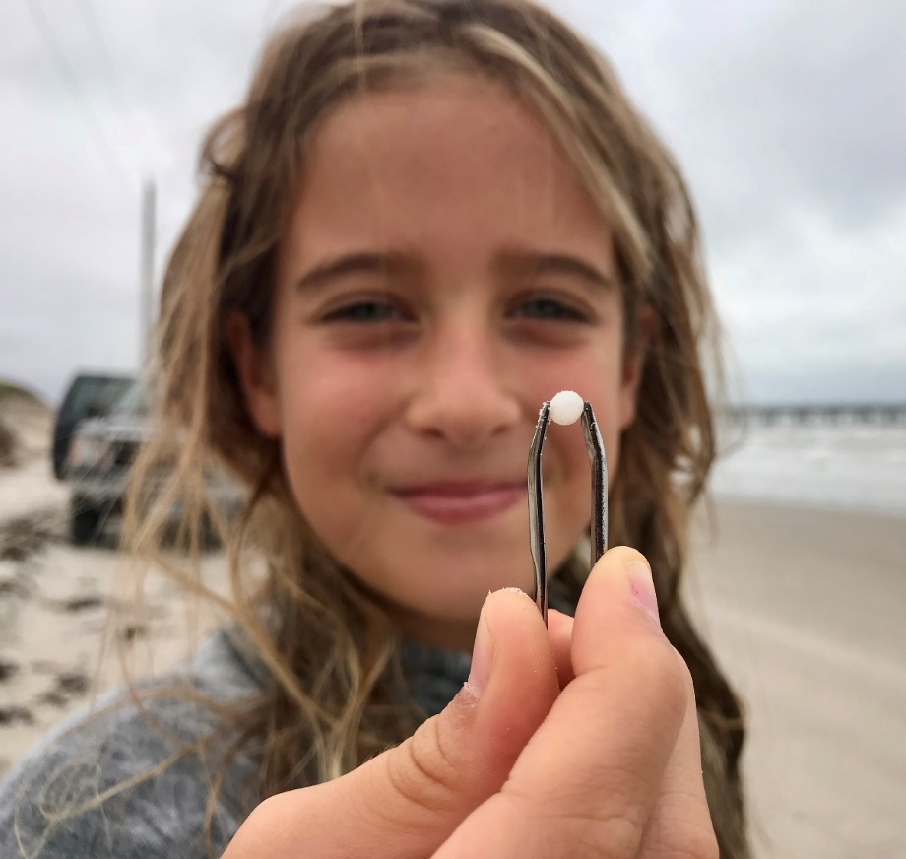
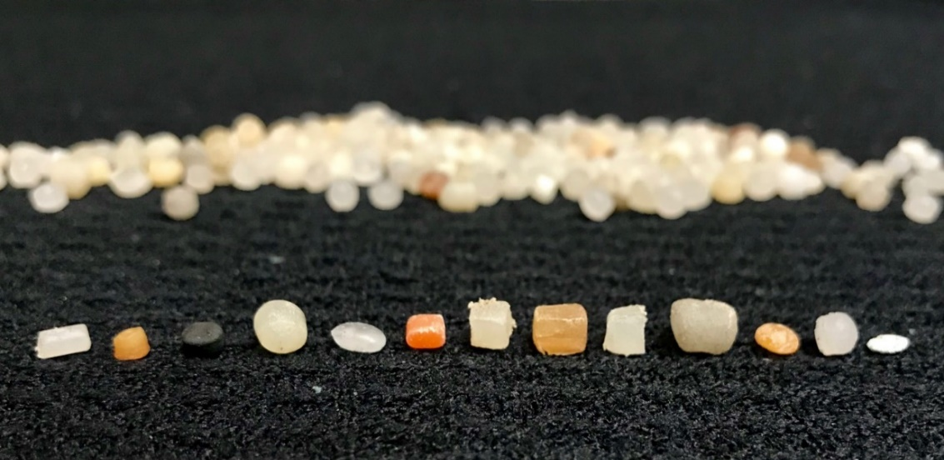
Nurdles en el medio ambiente
Credit: Fidra
Notes:
Los nurdles pueden ingresar al medio ambiente en cada etapa de la cadena de suministro, incluyendo en el sitio de fabricación, especialmente durante la carga y descarga de los nurdles de camiones o vagones de tren. Los vagones y camiones pueden perder gránulos durante el transporte, y también en la fábrica que finalmente funde los nurdles para fabricar un producto final. Una vez que los gránulos caen al suelo, la lluvia puede levantarlos y arrastrarlos hacia la vía fluvial más cercana a través de las aguas pluviales. Todo lo que está en el suelo eventualmente termina en un río, luego en una bahía y, finalmente, en el océano. Con menor frecuencia, también ocurren derrames más grandes, como los de contenedores de barcos, donde bolsas de nurdles llegan al océano.

Slide 5
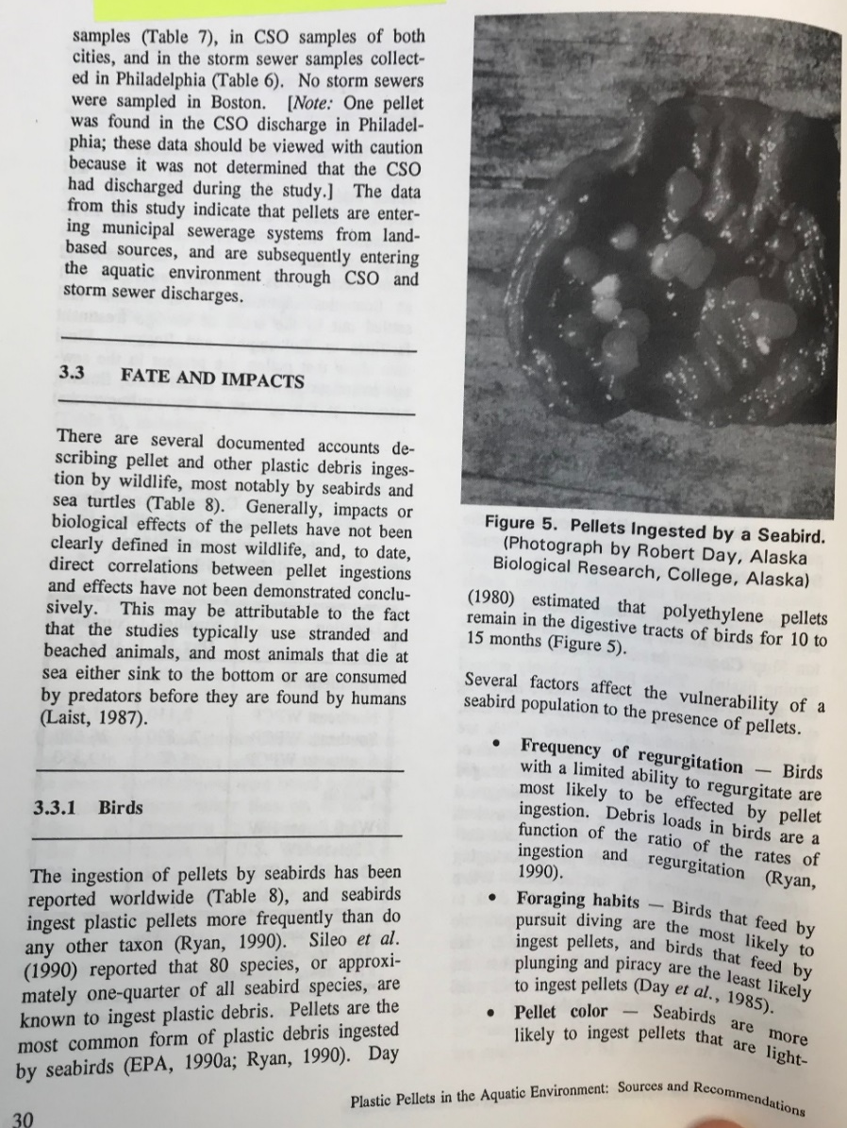
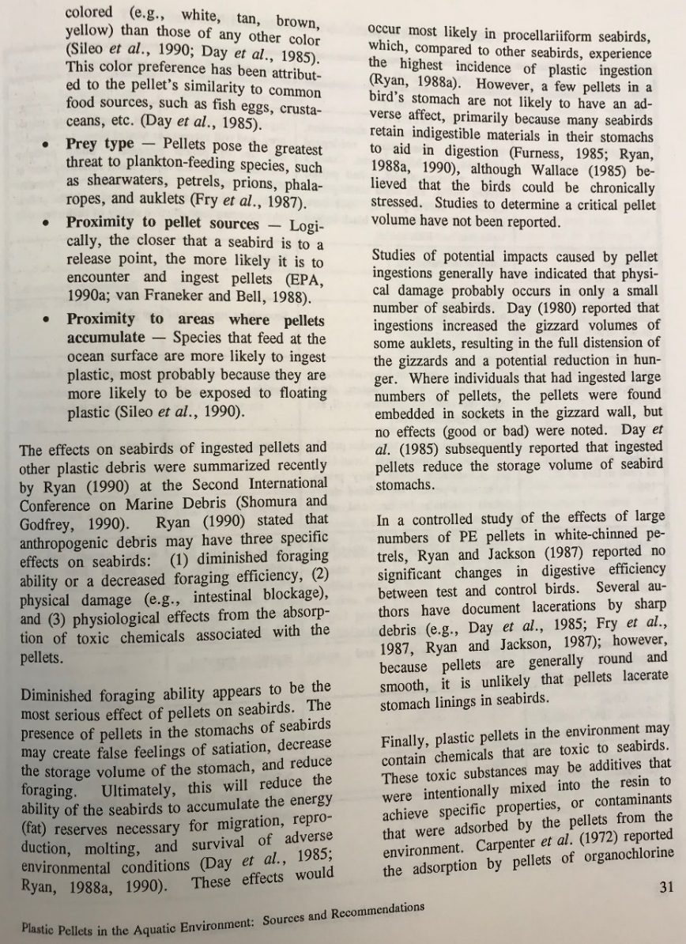
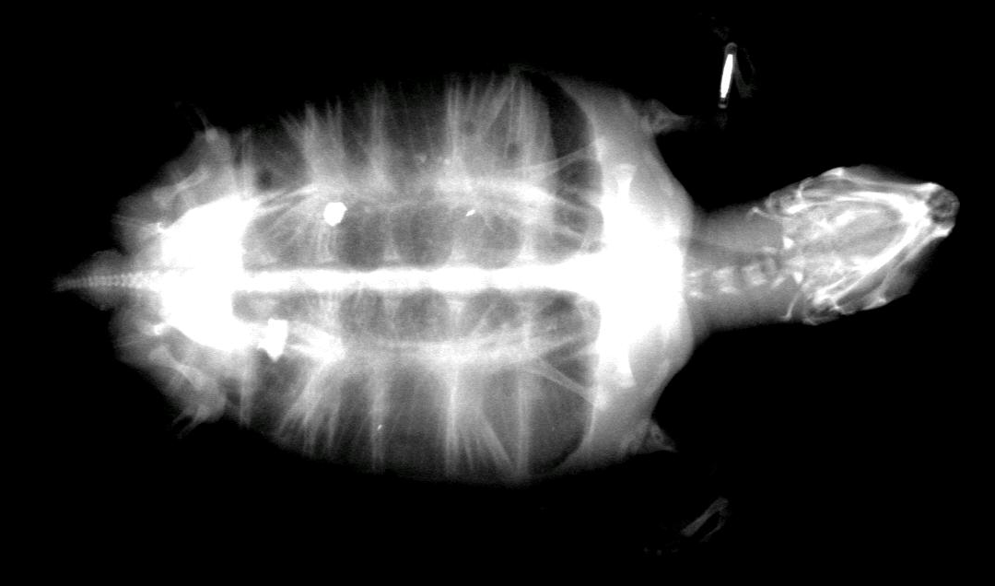
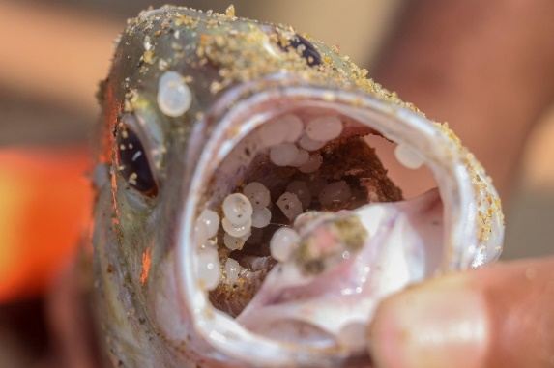
Impactos en los animales
Ingestión
Adsorber químicos
1992 EPA Informe sobre gránulos de plástico
ARK turtle x-ray, September 2018
Notes:
Los derrames de nurdles han ocurrido durante décadas. En 1992, la Agencia de Protección Ambiental (EPA) publicó un informe titulado “Plastic Pellets in the Aquatic Environment: Sources and Recommendations” (Gránulos de Plástico en el Medio Acuático: Fuentes y Recomendaciones). El informe menciona más de 80 especies de aves que en ese momento se sabía que consumían nurdles. También incluye un análisis del contenido intestinal de tortugas marinas que documentó el consumo de nurdles, así como peces que ingerían los gránulos.
El mayor impacto de los nurdles en el medio ambiente probablemente afecta a los peces y la fauna silvestre. Una vez que los nurdles están en el ambiente, absorben sustancias químicas dañinas como PCB, DDT y HAP. Estas sustancias son peligrosas para los animales al ser consumidas y pueden ser letales si están presentes en concentraciones suficientemente altas. Los gránulos también pueden obstruir los tractos intestinales de los animales, como se muestra en la imagen del informe de 1992, donde aproximadamente 12 nurdles se encontraban en el intestino de un ave.
Desde la perspectiva de la salud humana, existe preocupación por los peces que consumen los gránulos y por los químicos que podrían filtrarse de los nurdles hacia el tejido muscular que consumimos. Esta relación aún no se ha demostrado debido a la complejidad de la investigación, pero actualmente se están realizando estudios que podrían proporcionar una respuesta en los próximos años.

Slide 6
Notes:
El proyecto de ciencia ciudadana Nurdle Patrol se creó para documentar los nurdles que llegan a las playas y riberas de los ríos en todo Estados Unidos. La metodología consiste en iniciar un cronómetro de 10 minutos al encontrar tu primer nurdle, y al finalizar los 10 minutos contar cuántos nurdles encontraste. Luego, se registran los datos en NurdlePatrol.org.
Se puede realizar la encuesta de manera individual o en grupo, y la base de datos estandariza todos los datos a 1 persona durante un período de 10 minutos, de manera que toda la información ingresada en el sitio web pueda compararse a nivel nacional. Para obtener más información sobre la metodología, mira el video de capacitación de 4 minutos.

Slide 7
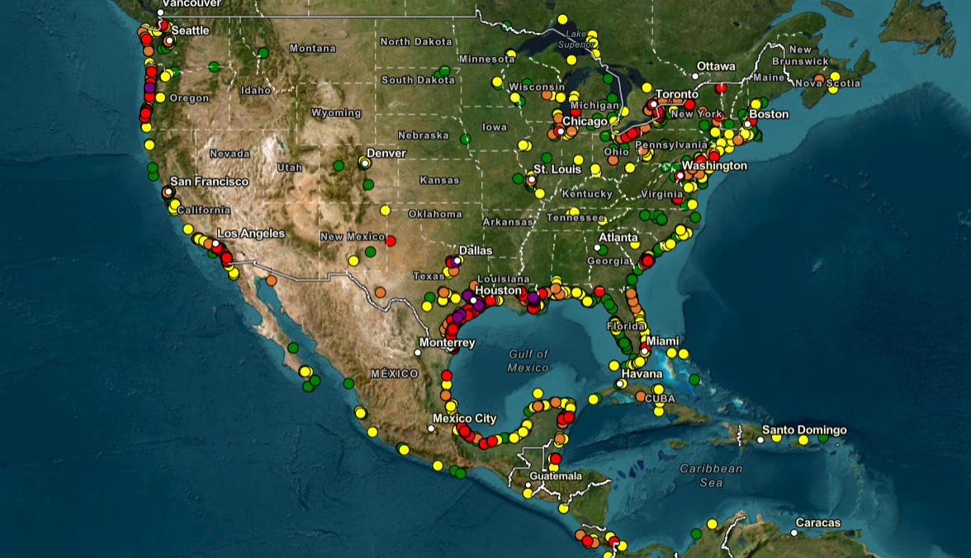
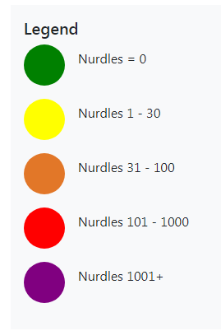
Notes:
Una vez que los datos se ingresan en NurdlePatrol.org, se incorporan automáticamente al mapa del sitio web, que funciona de manera similar a Google Earth, permitiendo acercar o alejar la vista hasta tu comunidad y generar un mapa de tu área local con los datos de nurdles. Puedes imprimir el mapa de manera digital o en copia física, y usarlo para mostrar el problema en tu comunidad. Los puntos de colores indican las concentraciones de gránulos encontrados durante una encuesta de nurdles.

Slide 8
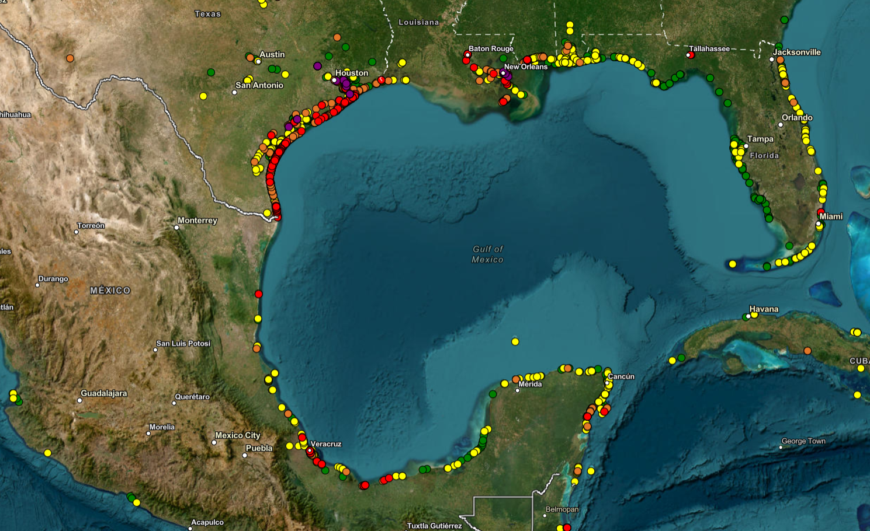
Notes:
Acercar la vista a un área permite observar más detalles.

Slide 9
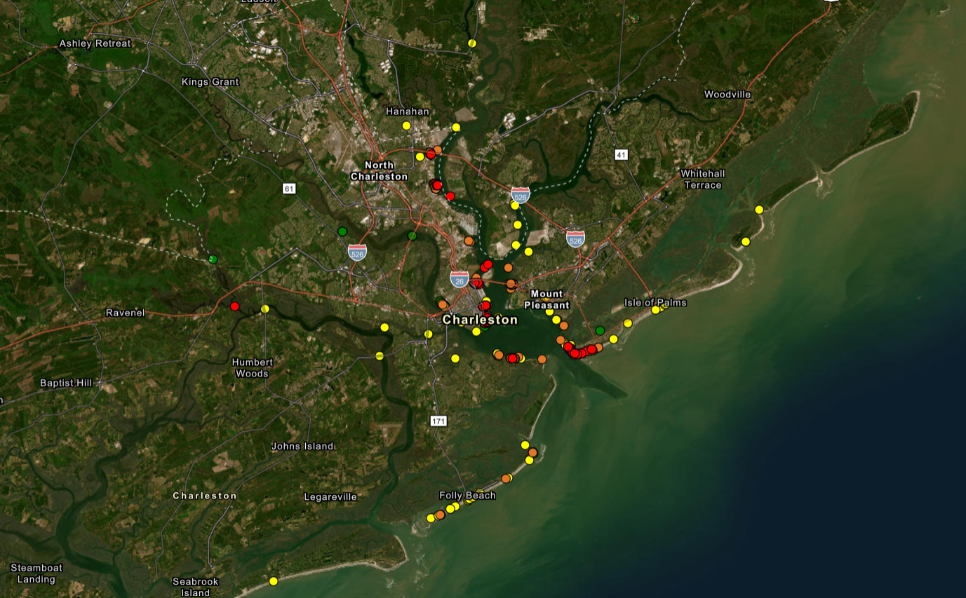
Notes:
Este es un mapa de Carolina del Sur, alrededor de Charleston, que muestra cómo se pueden encontrar gránulos río arriba en la cuenca hidrográfica, con el fin de intentar identificar la fuente de los nurdles. Esta información puede utilizarse para trabajar con agencias estatales en diversas soluciones, incluyendo permisos más estrictos de aguas pluviales para cualquier empresa que maneje gránulos de plástico.

Slide 10
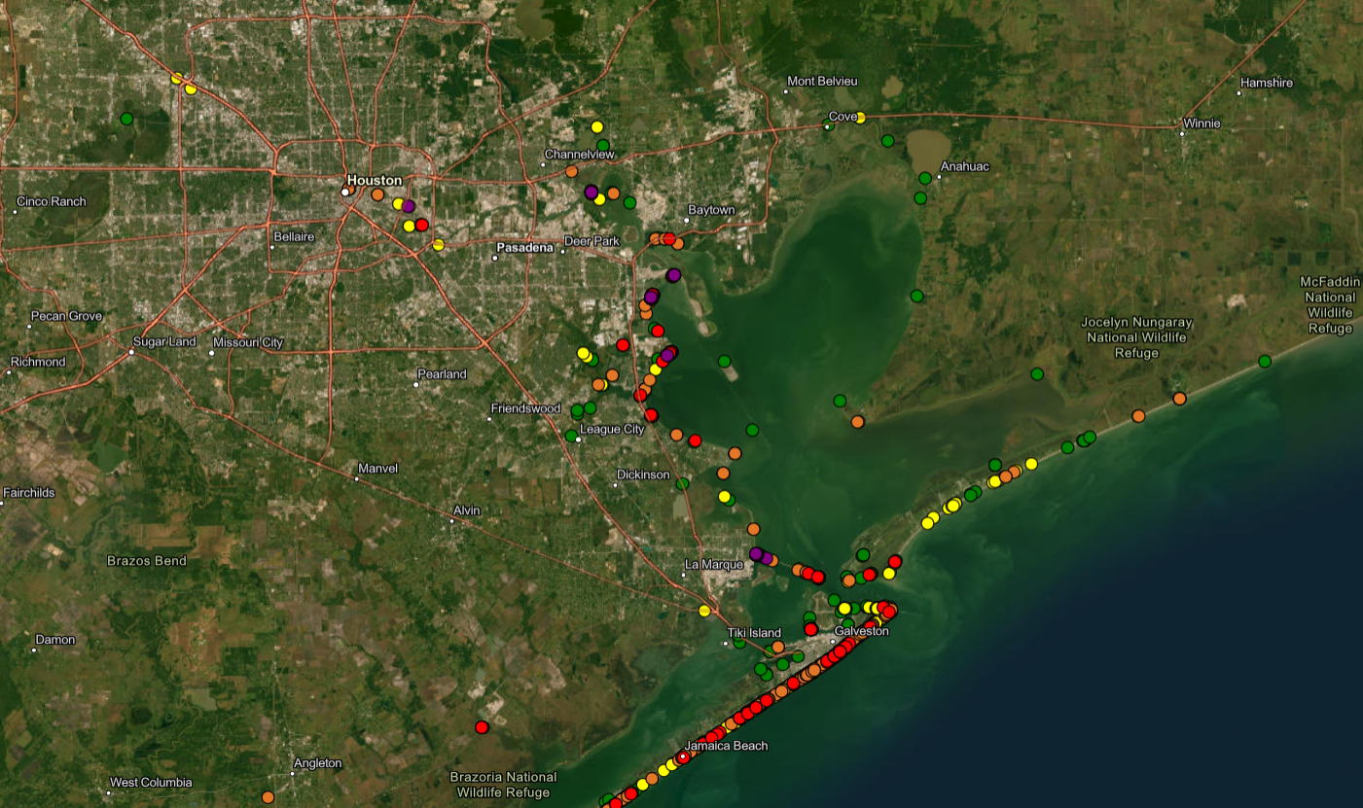
Galveston
Bay
Notes:
Esta es la Bahía de Galveston, donde se encuentra la mayor concentración de sitios de fabricación de plástico en el país, y también el sistema de bahías con la mayor concentración de gránulos de plástico encontrados en un período de 10 minutos. La concentración más alta registrada hasta la fecha es de más de 90,000 nurdles en 10 minutos en la Bahía de Galveston. Gracias a estos datos, el estado de Texas está trabajando en la modificación de todos los permisos de descarga para fabricantes de plástico y otras empresas que manejan nurdles.

Slide 11
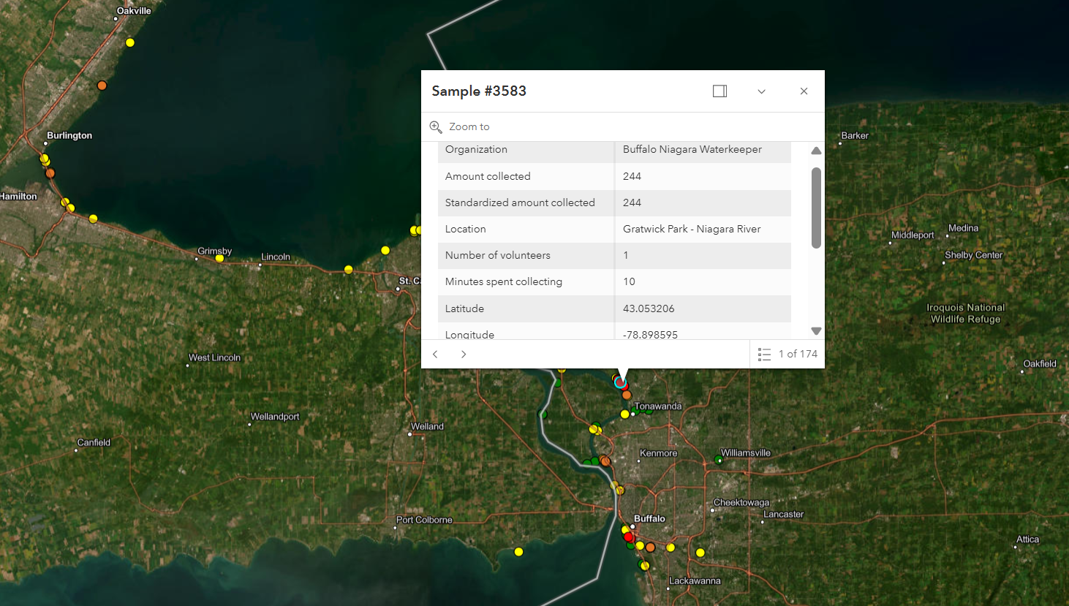
Notes:
Al usar el mapa de nurdles, puedes hacer clic en un punto para ver todos los datos de esa muestra. Este punto en particular está en Buffalo, Nueva York, y muestra que 1 persona recolectó 244 nurdles en un período de 10 minutos.

Slide 12
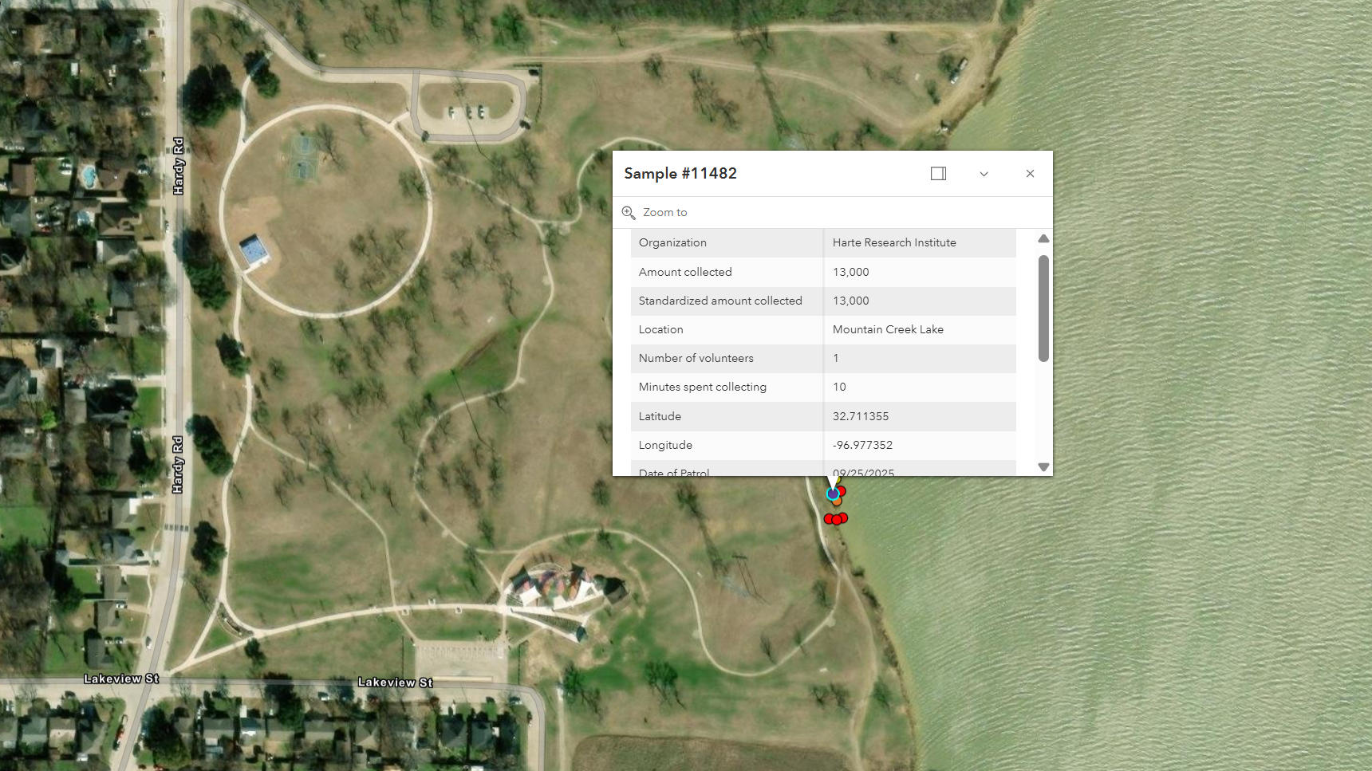
Mountain
Creek Lake, Dallas, Texas
Notes:
Este es otro sitio de muestreo a lo largo de un lago en Dallas, Texas, donde 1 persona recolectó 13,000 nurdles en 10 minutos el 25 de septiembre de 2025.

Slide 13
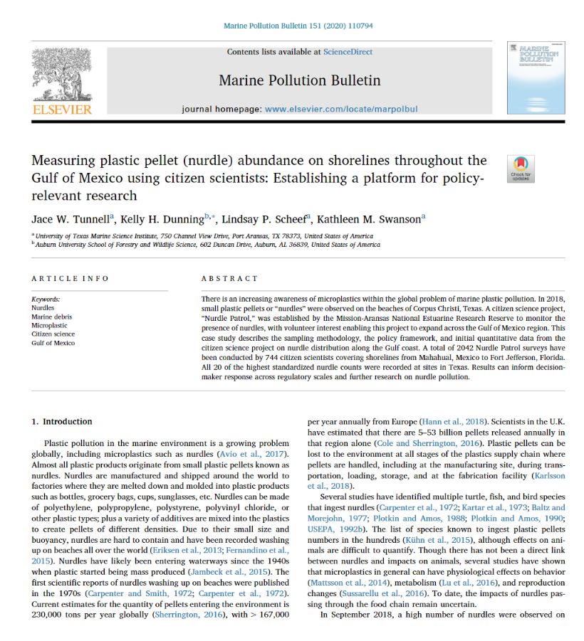
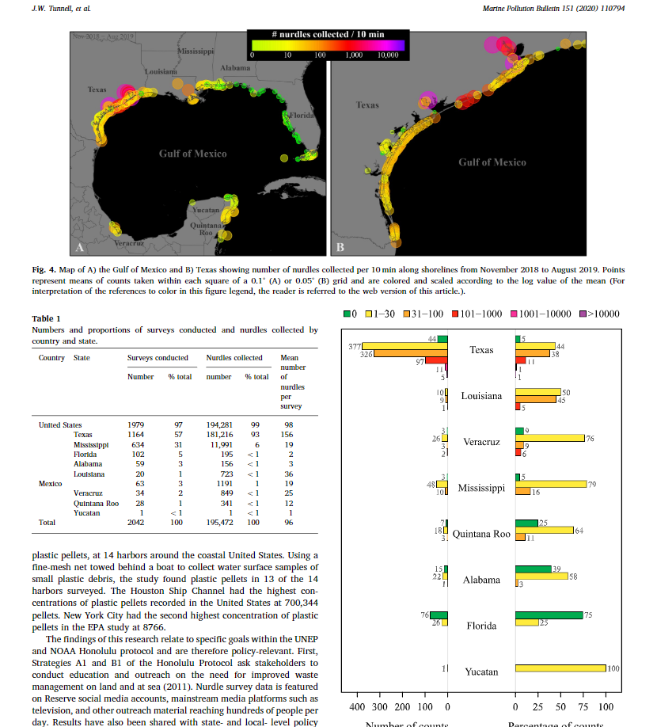
Notes:
La metodología de Nurdle Patrol se publicó en febrero de 2020 en Marine Pollution Bulletin para garantizar que los métodos de recolección de datos estén justificados. Esto es importante por dos razones principales: 1) los datos se utilizan para investigación, y 2) los datos se utilizan en litigios. Esta publicación es de acceso abierto, lo que significa que es gratuita, se puede descargar y compartir con cualquier persona.

Slide 14
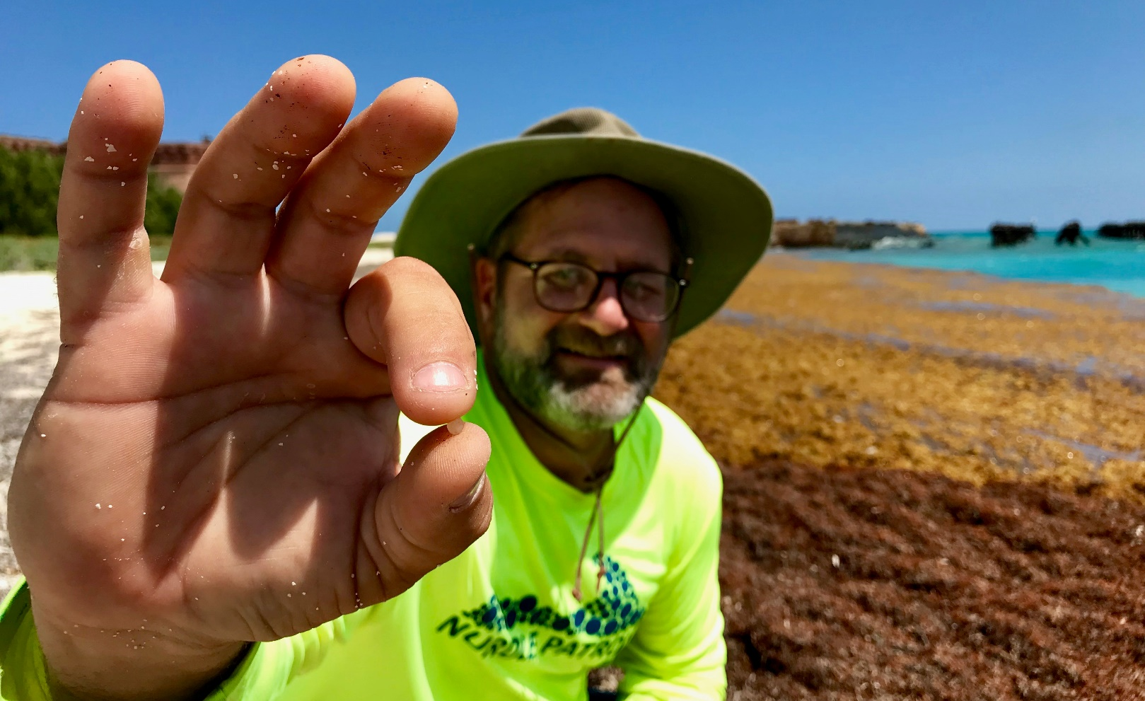
Últimas cifras de Nurdle Patrol
15,000 Voluntarios
29,700 Encuestas
11,000 Sitios
530 Organizaciones asociadas
3,300 Kits para maestros
Notes:
A noviembre de 2025, estas son las estadísticas de Nurdle Patrol. Más de 15,000 voluntarios han enviado datos de encuestas, con más de 29,000 encuestas realizadas en más de 30 países. Nuestro objetivo principal es lograr cambios en las políticas sobre cómo se manejan los gránulos de plástico para prevenir que los plásticos lleguen a los cuerpos de agua. Se han muestreado más de 11,000 sitios y 530 organizaciones asociadas participan en el muestreo. Desde febrero de 2021, se han enviado 3,300 Teacher Kits a educadores.

Slide 15
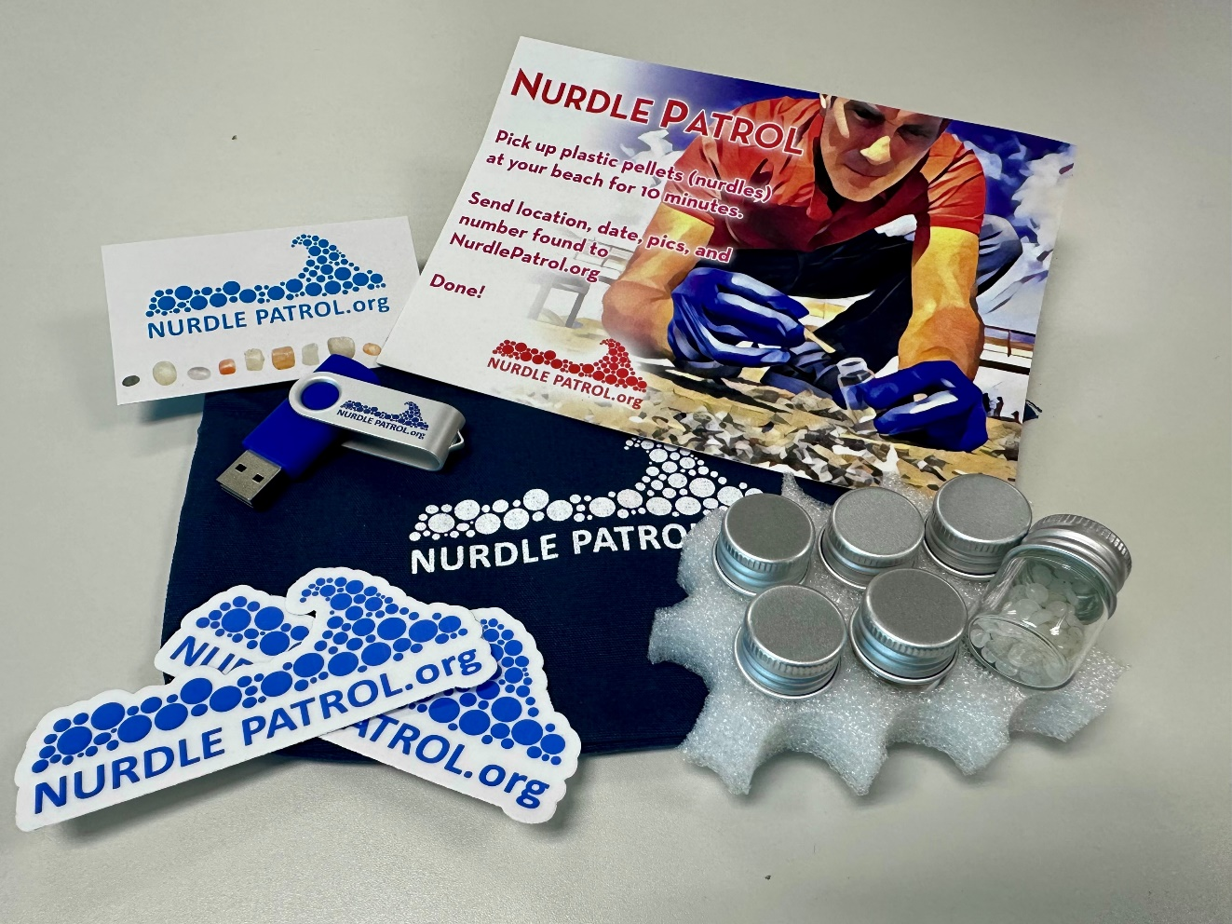
Kits para maestros
Bolsa de lona
Currículo de enseñanza de Nurdle Patrol por grado
6 frascos de nurdles
Memoria USB con presentaciones, tarjetas informativas, artículos y publicaciones
Notes:
Los Teacher Nurdle Kits están disponibles para ayudar a los estudiantes a aprender sobre los plásticos en el océano y qué se puede hacer al respecto. Los maestros pueden completar un formulario en la página principal de NurdlePatrol.org para recibir un kit gratuito.

Slide 16
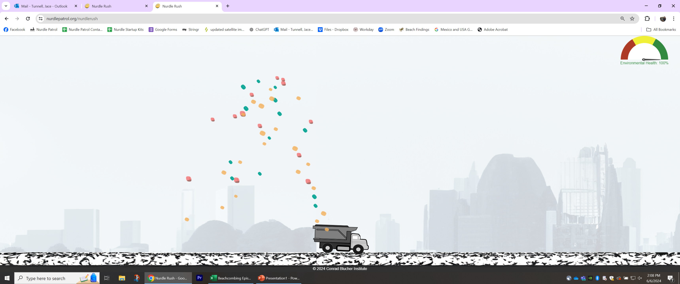
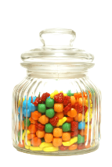
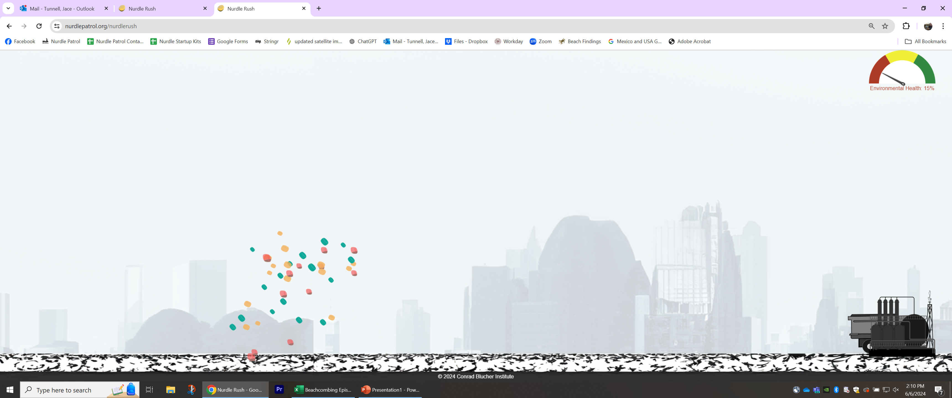
Nurdle Rush
Videojuego!
Notes:
Hay un videojuego llamado Nurdle Rush en el sitio web NurdlePatrol.org, donde las personas pueden intentar atrapar todos los nurdles que caen de un camión antes de que el indicador de salud ambiental se ponga en rojo. El nivel dos es de un barco en el océano que también libera nurdles, los cuales deben ser atrapados antes de que la salud ambiental se vea afectada. Una manera divertida de aprender sobre la contaminación por nurdles.

Slide 17
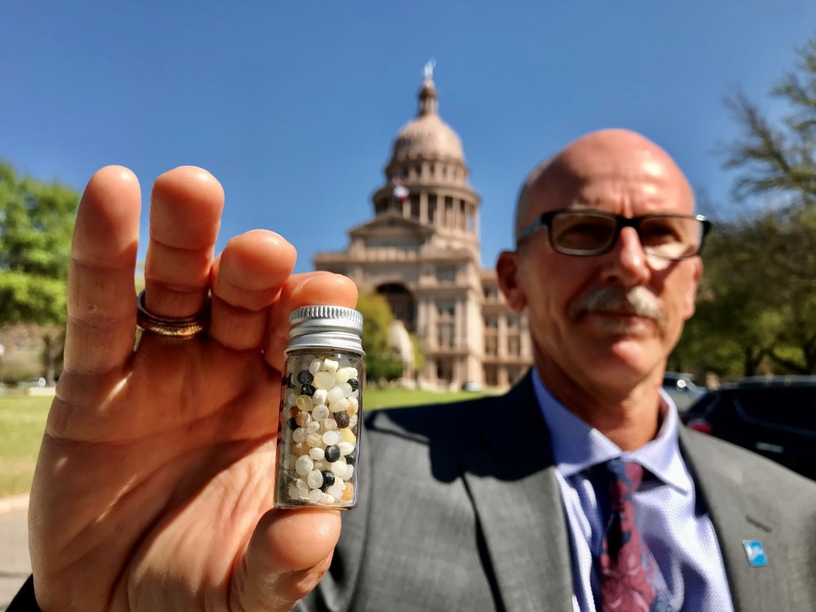
¿Qué se puede hacer?
Permisos más estrictos - Aplicación rápida y multas severas por parte de las agencias reguladoras
Clasificar los nurdles como material peligroso o, al menos, como residuo de categoría #2
Reducir el uso de plásticos
Promover una economía circular
Notes:
Se pueden tomar diversas acciones para prevenir que los gránulos lleguen al medio ambiente, incluyendo permisos de aguas pluviales más estrictos para cualquier empresa que maneje nurdles. Operation Clean Sweep es un programa voluntario desarrollado por el American Chemical Council hace unos 25 años, y contiene algunas Buenas Prácticas de Manejo (BMPs, por sus siglas en inglés) que las agencias pueden hacer obligatorias en los permisos. Algunas de estas BMPs incluyen medidas simples por parte de los fabricantes de plástico, como colocar cubetas de captura o rejillas donde se cargan o descargan los nurdles, para que los gránulos nunca lleguen al suelo.
Los nurdles también podrían reclasificarse como residuos de categoría #2, lo que cambiaría la manera en que se manejan, documentan y registran. Todos podemos reducir nuestro uso de plástico y abogar por una economía circular en la que solo se produzcan artículos que puedan ser 100 % reutilizados o reciclados.

Slide 18
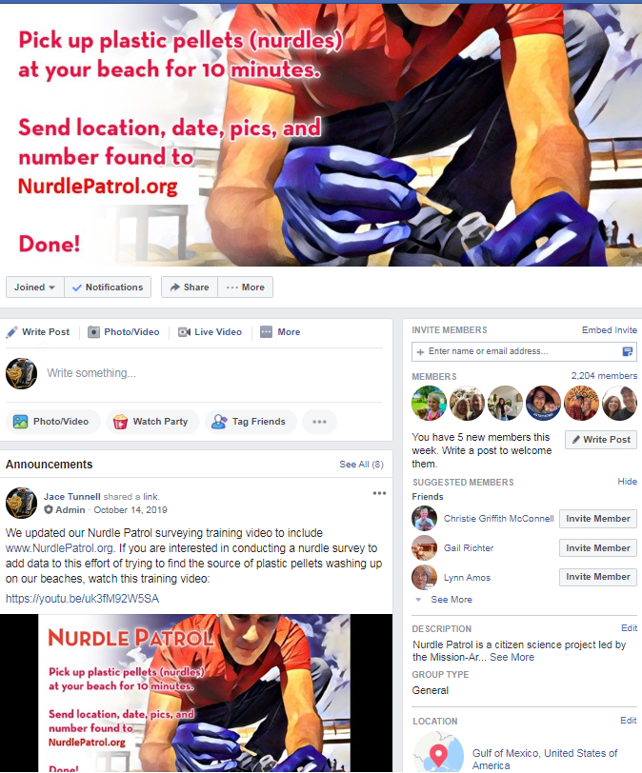
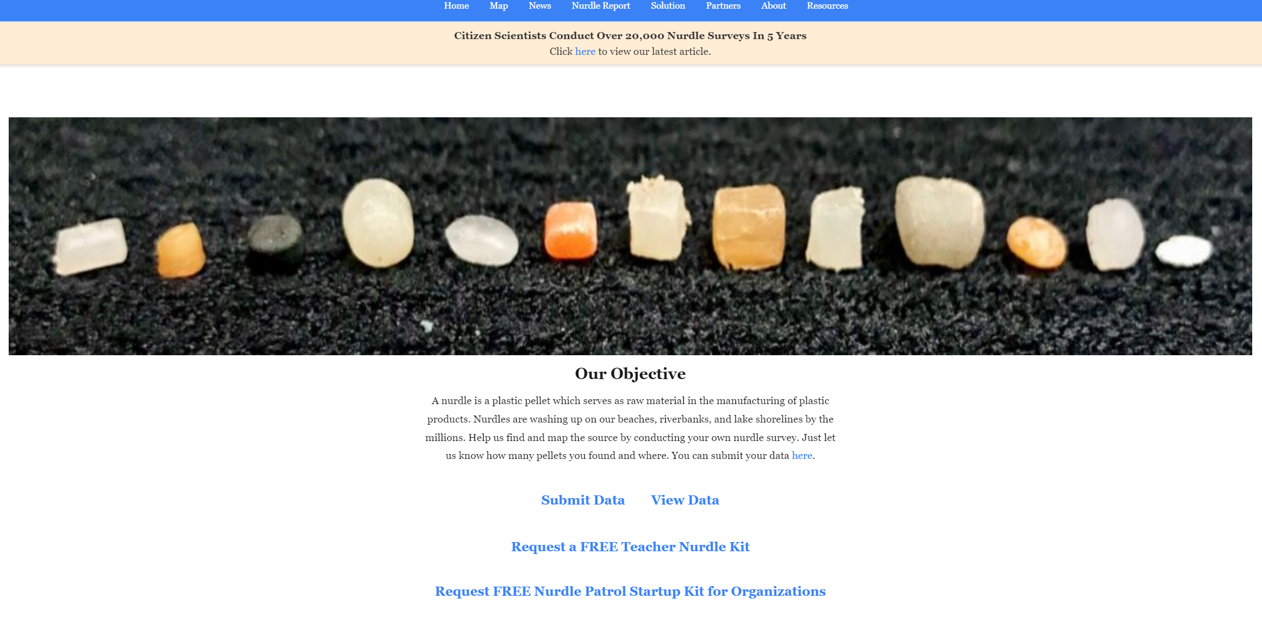
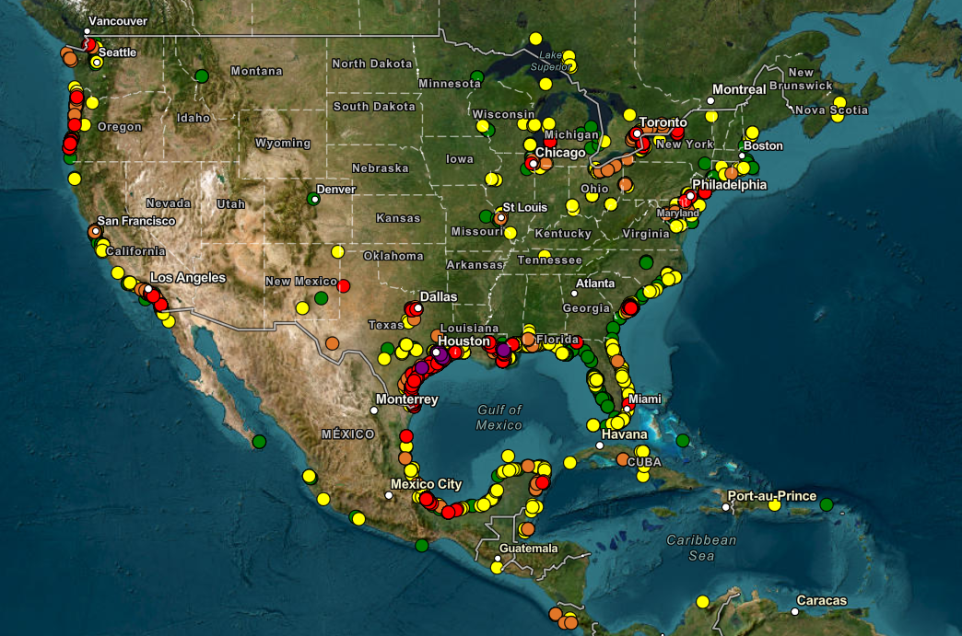
Facebook
www.NurdlePatrol.org
Notes:
La página de Facebook de Nurdle Patrol es un espacio donde los científicos ciudadanos publican lo que encuentran y dónde, así como comparten cualquier noticia nueva sobre nurdles, incluyendo investigaciones, derrames, demandas, etc. NurdlePatrol.org es el sitio donde se encuentran noticias, el lugar para ingresar datos, videos de capacitación y el mapa que muestra todos los datos recopilados hasta la fecha. Estas son herramientas para mantener a la comunidad de Nurdle Patrol comprometida e informada sobre las actividades más recientes.

Slide 19
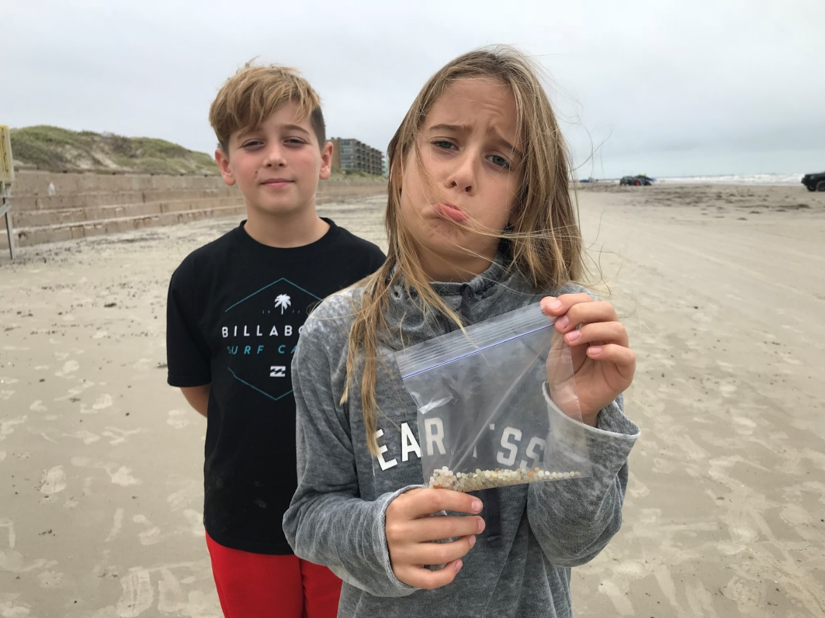
¿Por qué? Por nuestra próxima generación
Notes:
Al final del día, estamos realizando este proyecto por las futuras generaciones. Los nurdles se han liberado en el medio ambiente durante los últimos 70 años, desde que el plástico comenzó a producirse en masa. Ahora tenemos el conocimiento para ver lo que está ocurriendo, las herramientas para observar el impacto y la capacidad de generar cambios, de manera que nuestros hijos y los hijos de ellos no tengan que cargar con esta contaminación.

Slide 20
¡Gracias a ti!
¡A todos los científicos ciudadanos!
Notes:
¡Gracias a todos los científicos ciudadanos y socios que hacen posible Nurdle Patrol!

